Slide 1
„A gdy wolności nadszedł czas…”

Slide 2
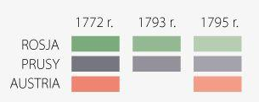
Pierwszy rozbiór Rzeczpospolitej (1772 r.)
I rozbiór Rzeczpospolitej – 1772 r. (Rosja, Prusy, Austria)
Pierwszy rozbiór Rzeczpospolitej nastąpił w 1772 r.
Rosja, Prusy i Austria podpisały tajny aneks do traktatu sojuszniczego, w którym zobowiązały się do wspólnego wystąpienia zbrojnego przeciwko Rzeczypospolitej, gdy strony uznają, że zagrożone są ich interesy w tym kraju.
Oznaczono wówczas jakie obszary Rzeczpospolitej zagarną poszczególne państwa.
Okupacji dokonano bez oporu, ponieważ wojska Rzeczpospolitej wyniszczone w czasie wojny domowej (tzw. konfederacji barskiej) nie były zdolne do obrony kraju.
Polska w wyniku I rozbioru straciła prawie 1/3 obszaru i 35% ludności.

Slide 3
Drugi Rozbiór Rzeczpospolitej (1793 r.)
II rozbiór Rzeczpospolitej – 1793 r. (Rosja, Prusy)
23 stycznia 1793 r. doszło do podpisania Traktatu podziałowego pomiędzy Rosją a Prusami
W wyniku rozbioru Prusy zajęły dwa bogate miasta, jakimi były, dotąd należące do Rzeczpospolitej, Toruń i Gdańsk. Oprócz tego zajęły one również resztę Wielkopolski i Kujaw oraz część Mazowsza. Łącznie tereny zagarnięte przez państwo pruskie to 58 tys. kilometrów kwadratowych, zamieszkałych przez 1 milion mieszkańców.
Państwo rosyjskie z kolei zajęło resztę Ukrainy, Podole i Białoruś z Pińskiem (wschodnie ziemie Rzeczpospolitej).

Slide 4
Trzeci Rozbiór Rzeczpospolitej (1795 r.)
III rozbiór Rzeczpospolitej 1795 r. (Rosja, Prusy i Austria)
Ostateczny zabór ziem Rzeczypospolitej dokonany został przez Rosję, Prusy i Austrię na mocy traktatu podpisanego 24 października 1795 r., w którym zaborcy powoływali się na zagrożenie rewolucyjne ze strony Polski. Bezpośrednią przyczyną rozbioru było powstanie kościuszkowskie.
W ramach podziału Prusy otrzymały ziemie na północny zachód od linii Pilicy, Bugu i Niemna (z Warszawą).
Rosja zajęła obszary na wschód od linii Niemna i Bugu (z Wilnem), Austria przyłączyła terytoria pomiędzy Pilicą a Bugiem (z Krakowem).
W wyniku trzech rozbiorów poszczególne państwa zagarnęły:
Rosja - 463 200 km² obszaru i ponad 5,4 mln mieszkańców.
Prusy - 141 400 km² obszaru ok. 2,6 mln mieszkańców.
Austria - 128 900 km² obszaru ok. 4,2 mln mieszkańców.
Rozbiory Rzeczpospolitej doprowadziły do upadku państwa polskiego i zniknięcie Rzeczpospolitej z mapy Europy.
Państwo Polskie przestało istnieć aż na 123 lata.

Slide 5
Powstanie Kościuszkowskie (1794 r.)
Przyczyny powstania:
Sytuacja Rzeczypospolitej po II rozbiorze Polski przedstawiała się tragicznie. Kraj znajdował się pod okupacją obcych wojsk, które w poczuciu bezkarności dokonywały grabieży i nadużyć. Krajem w zasadzie rządziła Rosja.
W kraju i na emigracji zaczęły tworzyć się organizacje spiskowe mające na celu przygotowanie zrywu zbrojnego.
Wybuch powstania przyspieszyła redukcja wojska polskiego o 50% i przymusowy werbunek zredukowanych żołnierzy do armii rosyjskiej i pruskiej, jak również aresztowania wśród warszawskich sprzysiężonych.
W Krakowie 24 marca 1794 r. ogłoszono rozpoczęcie powstania. Na czele powstania stanął Tadeusz Kościuszko.
Cel powstania:
Odzyskanie przez Rzeczpospolitą pełnej suwerenności oraz utraconych w II rozbiorze ziem.
Najważniejsze wydarzenia:
4 kwietnia stoczono z wojskami rosyjskimi bitwę pod Racławicami, zwycięstwo wojsk polskich przyspieszyło wybuch powstania na różnych terenach Polski.
Oprócz regularnej armii do walk włączyli się również chłopi tworząc oddziały kosynierów.
O klęsce powstania kościuszkowskiego zadecydowała rozegrana 10 października 1794 roku bitwa pod Maciejowicami, która na skutek rozproszenia sił polskich i błędów w dowodzeniu zakończyła się klęską.
Pomimo wielkiego patriotyzmu i odwagi powstańców (m.in. Zwycięstwo Polaków w bitwie pod Racławicami) wobec współdziałania Rosji i Prus poniesiono klęskę, a naczelnik powstania Kościuszko trafił do niewoli.
Skutki powstania:
Po upadku powstania Austria, Prusy i Rosja dokonały 1795 r. III rozbioru Polski.

Slide 6
Powstanie Listopadowe (1830 -1831)
Przyczyny powstania:
Prawa zagwarantowane w konstytucji Królestwa Polskiego były ograniczone przez zasiadającego wówczas na polskim tronie cara Rosji (np. ograniczono swobodę wypowiedzi, w sposób brutalny traktowano polskich żołnierzy)
Wśród ludności polskiej narastało niezadowolenie (polska młodzież, studenci i przedstawiciele sfer wyższych tworzyli organizacje spiskowe)
Cel powstania:
Odzyskanie niepodległości przez Polskę
Najważniejsze wydarzenia:
Z 29 na 30 listopada 1830 r. - wybuchło powstanie listopadowe (noc listopadowa)
25 stycznia 1831 r. sejm ogłosił pozbawienie władzy ówczesnego króla Polski cara Mikołaja I. W odpowiedzi Rosjanie skierowali na ziemie polskie armie rosyjską
1831 r. wybuchła wojna polsko-rosyjska
Stoczono wiele bitew, w których Polacy wykazali się wielką odwagą (np. pod Grochowem, Ostrołęką, w Warszawie). Pomimo wielu wygranych bitew Polacy ponieśli klęskę i ostatecznie wojna zakończyła się zwycięstwem Rosjan.
Przyczyny klęski powstania i jej skutki:
Przewaga militarna Rosji
Nieudolność, niezdecydowanie i brak wiary polskich dowódców w zwycięstwo
Prześladowania i kary wobec uczestników powstania
Likwidacja konstytucji, sejmu i armii królestwa Polskiego
Opuszczanie kraju przez tysięcy Polaków

Slide 7
Powstanie Styczniowe (1863-1864)
Przyczyny powstania:
Niezadowolenie mieszkańców Królestwa Polskiego z polityki cara oraz marzenia o niepodległości prowadziły do organizacji manifestacji patriotycznych, które brutalnie rozpędzali Rosjanie.
Polska młodzież marząc o niepodległości tworzyła tajne organizacje zajmujące się przygotowywaniem do zbrojnego wystąpienia przeciw Rosji.
Aby zapobiec wybuchowi powstania Rosjanie przeprowadzili przymusowy pobór do wojska tzw. Brankę.
Cel powstania:
Przywrócenie Polsce wolności.
Najważniejsze wydarzenia:
22 stycznia 1863 r. wybuchło powstanie styczniowe. Powołano rząd powstańczy, który wzywał Polaków do walki przeciwko zaborcy
Powstańcy prowadzili przeciwko Rosjanom wojnę partyzancką (atakowali z zaskoczenia i urządzali zasadzki), nie mieli wystarczającego uzbrojenia, większość powstańców stanowili chłopi). Podczas powstania styczniowego stoczono ponad tysiąc starć.
Jesienią 1863 r. powstańcy byli już bliscy porażki, wówczas na ich czele stanął Romuald Traugutt, dzięki jego zaangażowaniu powstańcom udało się przetrwać zimę.
W marcu 1864 r. car ogłasza uwłaszczenie chłopów czym odciąga ich od powstania
W kwietniu 1864 r. ostatni przywódca powstania Romuald Traugutt został aresztowany i stracony. Wówczas powstanie upadło.
Skutki powstania:
Tysiące Polaków skazano na śmierć lub zesłanie na Syberię, wielu wyemigrowało za granicę
Zlikwidowano odrębność i autonomię Królestwa Polskiego i wprowadzono bezwzględną rusyfikację (zmuszano Polaków do przyjmowania kultury i języka rosyjskiego)

Slide 8
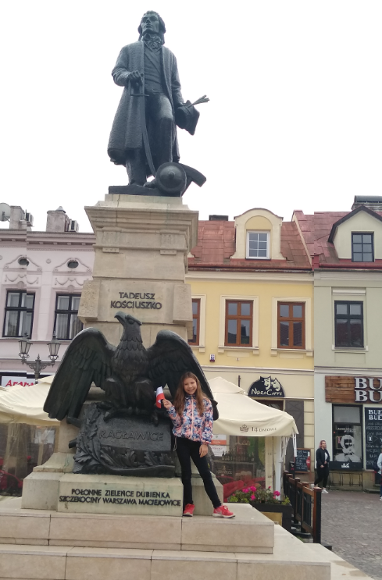
Rzeszowskie pomniki
Tadeusz Kościuszko (1746-1817)
Obecny pomnik jest repliką poprzedniego monumentu. Został ponownie (po zburzeniu przez Niemców podczas II Wojny Światowej) wniesiony w 1980 r. dla uczczenia pamięci Tadeusza Kościuszki, wojskowego, generała polskiego i amerykańskiego, bohatera narodowego tych krajów.
Pomnik upamiętnia bohaterskie czyny człowieka, który przywiązywał wielkie znaczenie do ideałów wolności, równości i niepodległości. Walczył on o wolność Stanów Zjednoczonych oraz Polski.
Po II rozbiorze Polski zorganizował powstanie antyrosyjskie zwane insurekcją kościuszkowską.
Był wielkim patriotą walczącym o wolność Rzeczpospolitej. Swoją odwagę i patriotyzm pokazał między innymi w bitwie pod Racławicami, gdzie Polacy odnieśli zwycięstwo.
Pomnik stoi na rzeszowskim Rynku w pobliżu ratusza.

Slide 9
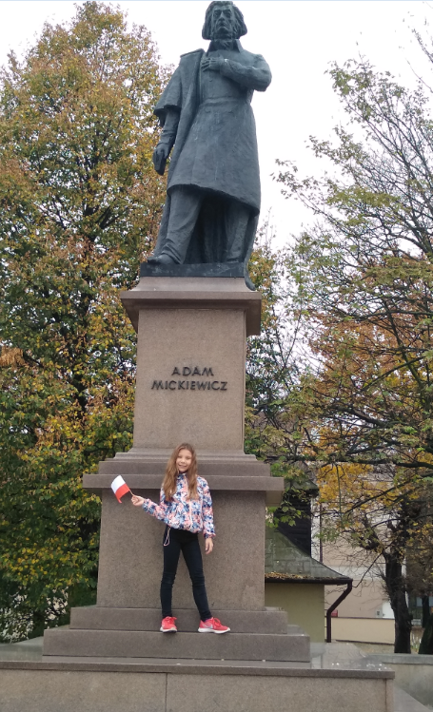
Rzeszowskie pomniki
Adam Mickiewicz (1798-1855)
Pomnik wieszcza narodowego Adama Mickiewicza odsłonięto 26 listopada 1892 roku.
W październiku 1940 roku Niemcy zniszczyli pomnik. Obecny pomnik, odsłonięto 1986 r.
Pomnik upamiętnia jednego z największych polskich poetów i publicystów romantyzmu.
Adam Mickiewicz jako jeden z działaczy niepodległościowych musiał opuścić Polskę. Będąc na wygnaniu napisał m.in. „Odę do młodości” wyrażająca wiarę w młodość, zbiorowość, a przede wszystkim nawołująca do czynnej walki dając nadzieję na wygraną. Jego dzieło „Sonety krymskie” stanowią wyraz zainteresowań Mickiewicza Wschodem, opisują orientalną przyrodę i kulturę, a także rozpacz wygnańca tęskniącego za ojczyzną. Poeta był wielkim patriotą w swych dziełach m.in. „Dziady”, „Konrad Wallenrod” wyraża swoją tęsknotę za ojczyzną.
„Pan Tadeusz” to jego dzieło, w którym chciał pokazać jak ważna jest ojczyzna. Nawoływał on do zakopania wszystkich toporów wojennych i wspólnej walki o uwolnienie ziemi ojców. „Pan Tadeusz” jest wyrazem miłości i tęsknoty do kraju, który się utraciło walcząc za niego. W utworze tym Mickiewicz przedstawił uczucia i poglądy każdego emigranta, których w tamtych czasach było wielu.

Slide 10
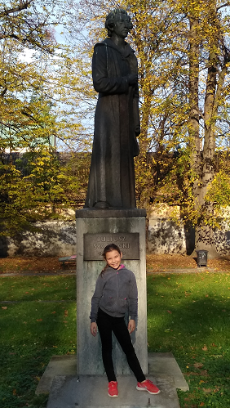
Rzeszowskie pomniki
Juliusz Słowacki (1809-1849)
Pomnik wieszcza narodowego Juliusza Słowackiego znajduje się w Parku Miejskim przy ulicy Dąbrowskiego.
Pomnik odsłonięto w 2002 r. Twórcą jego był Piotr Kida, rzeszowski rzeźbiarz i pedagog.
Pomnik upamiętnia wielkiego poetę i patriotę, który zasłynął z takich dzieł jak: m.in. „Balladyna”, „Kordian”, „Sen srebrny Salomei” dzieł, w których głosi poświęcenie, oddanie życia, czynną walkę o wolność kraju i Europy. Poeta ten pisał również wiersze o wolności, których celem było wezwanie do walki o niepodległość (np. „Hymn”, „Oda do wolności”, „Testament mój”).
Utwory Słowackiego, zgodnie z duchem epoki i ówczesną sytuacją narodu polskiego, podejmowały istotne problemy związane z walką narodowowyzwoleńczą, z przeszłością narodu i przyczynami niewoli.

Slide 11
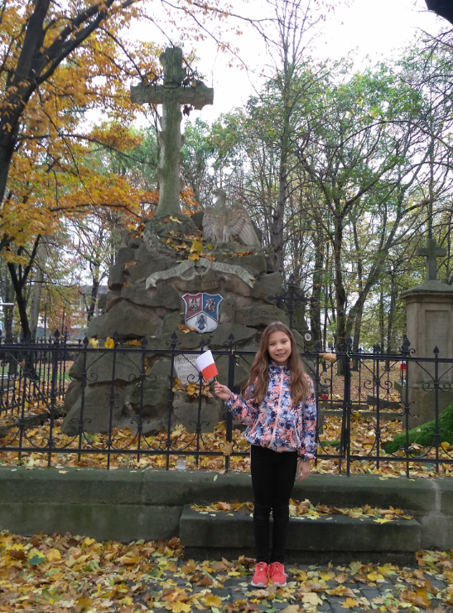
Rzeszowskie pomniki
Pomnik Powstańców Styczniowych
W Rzeszowie o bohaterach styczniowych przypomina pomnik powstańców, usytuowany we wschodniej części Starego Cmentarza.
Pomnik wzniesiono w 1886 r. na cześć powstańców styczniowych w miejscu pochówku siedmiu poległych powstańców .
Powstanie, które wybuchło 22 stycznia 1863 roku było największym polskim zrywem narodowym w XIX wieku.
Mimo niepowodzenia okazało się aktem odwagi i ważnym krokiem do odzyskania przez Polskę wolności.

Slide 12
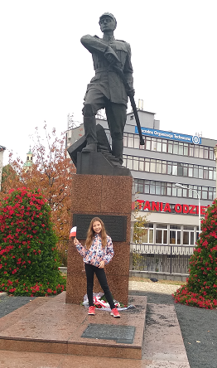
Rzeszowskie pomniki
Leopold Lis – Kula (1896-1919)
Pomnik upamiętnia Leopolda Lisa – Kulę , mieszkańca Rzeszowa, gorącego patriotę, wybitnego i bardzo odważnego oficera Związku Strzeleckiego (ZS), Legionów i odradzającego się Wojska Polskiego.
Leopold Lis – Kula poszedł na wojnę, kiedy miał 17 lat. Zanim zginął jako 22-letni oficer Wojska Polskiego, zdążył już zasłużyć na order Virtuti Militari. Naczelnik Państwa żegnał go wieńcem z napisem "Mojemu dzielnemu chłopcu - Piłsudski". Leopold Kula "Lis" został pośmiertnie awansowany na pułkownika.
Zasłynął z nadzwyczajnego męstwa i świetnej inicjatywy bojowej. Chwalili Lisa wszyscy dowódcy i sam Józef Piłsudski, ale on uważał, że po prostu sumiennie spełnił obowiązek żołnierski.
Pomnik odsłonięto w 1932 r. W 1940 r. został zniszczony przez Niemców. Odbudowa pomnika możliwa była dopiero po odzyskaniu przez Polskę suwerenności. Nowy pomnik został uroczyście odsłonięty w 1992 r.

Slide 13
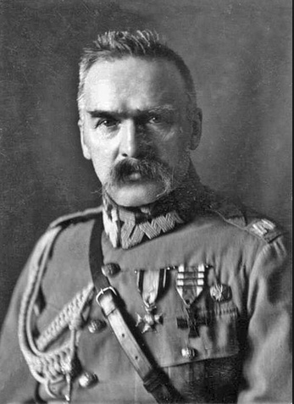
Ojcowie Niepodległości
Józef Piłsudski (1867-1935) – jeden z największych bohaterów naszej historii, polityk, wojskowy i przywódca państwa.
Urodził się 5 grudnia 1867 roku w Zułowie na dzisiejszej Litwie w biednej rodzinie szlacheckiej.
Zasłynął z walk o Polską niepodległość.
W wyniku pośredniego udziału w przygotowaniu spisku na życie cara Aleksandra III został skazany na zesłanie na Syberię na okres 5 lat. Zesłanie nie załamało Piłsudskiego, przeciwnie, wyrobiło przekonanie o konieczności walki o niepodległą ojczyznę.
Po powrocie w 1892 roku rozpoczął w Wilnie działalność socjalistyczną.
Wkrótce potem został najwybitniejszym działaczem Polskiej Partii Socjalistycznej w kraju. Głosił hasła i idee niepodległościowe. Jego publikacje wywierały znaczący wpływ na społeczne i polityczne poglądy części Polaków, co było jego ogromną zasługą.
Od 1909 r. Piłsudzki zmienił charakter swojej działalności. Pod wpływem sytuacji międzynarodowej i dotychczasowych doświadczeń odszedł on od działalności partyjnej, skupiając się na pracy ściśle wojskowej i przygotowywaniu kadr przyszłego wojska do walki o niepodległość.
Po wybuchu I wojny światowej wkroczył do Królestwa Polskiego z dobrze wyszkolonymi oddziałami, następnie stworzył Legiony Polskie, którymi z dużymi sukcesami dowodził.
Po odzyskaniu niepodległości stanął na czele odrodzonej Polski jako Naczelnikiem Państwa. Dowodził wojskami polskim podczas wojny polsko-bolszewickiej. Przed rozpoczęciem ofensywy na Kijów mianowany został Pierwszym Marszałkiem Polski.
W 1926 r. dokonał zamachu stanu. Dwukrotnie zajmował stanowisko premiera. Pełnił również funkcje ministra spraw wojskowych i generalnego inspektora sił zbrojnych.
Źródło: Wikipedia

Slide 14
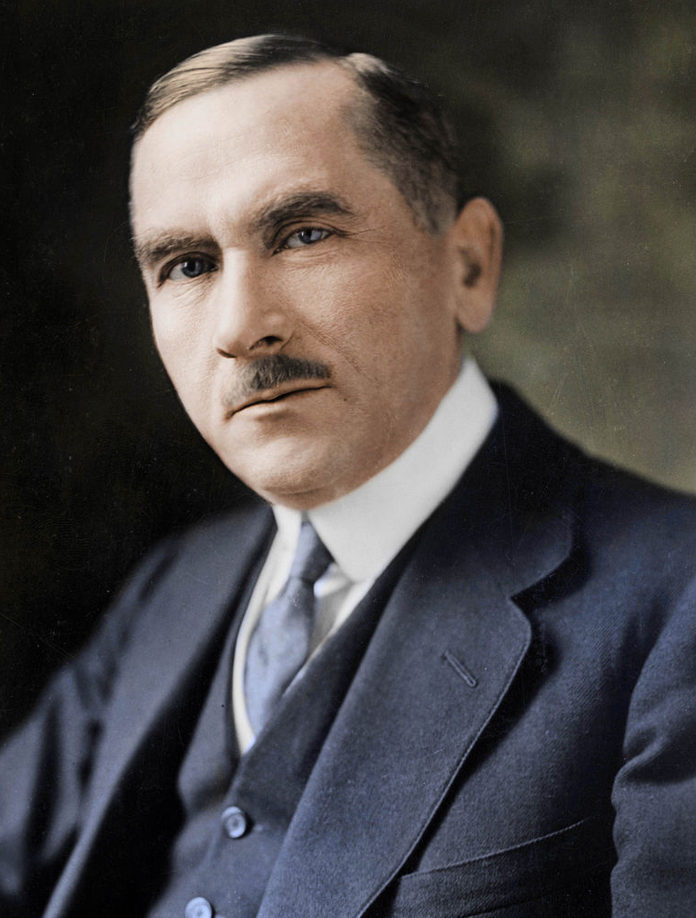
Ojcowie Niepodległości
Roman Dmowski (1864 – 1939) – polityk, ideolog i współzałożyciel Narodowej Demokracji (organizacji, która dążyła do odzyskania niepodległej Polski w granicach przedrozbiorowych).
Już od wczesnej młodości angażował się w działalność patriotyczną.
Opowiadał się za autonomią Królestwa Polskiego i za lojalnością wobec Rosji. Był założycielem Komitetu Narodowego Polski, który został uznany przez Wielką Brytanię i Francję za oficjalne przedstawicielstwo narodu polskiego.
Działania Dmowskiego współpracującego z politykami także o innych poglądach przyczyniły się do uzyskania poparcia w sprawie polskiej na Zachodzie. Także dzięki jego staraniom powstała we Francji tzw. Błękitna Armia.
Po odrodzeniu państwa polskiego brał udział w konferencji pokojowej w Paryżu.
Po powrocie do kraju prowadził aktywną działalność polityczną.
Głosił poglądy o solidarności narodowej, która powinna być uważana za cel nadrzędny.
Polska zawdzięcza jego działaniom dyplomatycznym uznanie na arenie międzynarodowej, był on zręcznym dyplomatą i niewątpliwym patriotą.
Źródło: Wikipedia

Slide 15
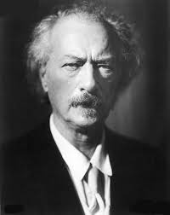
Ojcowie Niepodległości
Ignacy Jan Paderewski (1860 – 1941) - pianista, kompozytor, działacz niepodległościowy, mąż stanu i polityk.
W wieku 12 lat rozpoczął naukę w Instytucie Muzycznym w Warszawie. W 1888 roku odniósł pierwszy sukces, występując w Wiedniu, następnie koncertował m.in. we Francji, Holandii, Niemczech i Anglii. Sławę Paderewskiego ugruntowało bardzo udane tournée po Stanach Zjednoczonych w latach 1891–92. Otworzyło mu to drogę do sukcesów na całym świecie, wówczas zaczęto go zaliczać do najwybitniejszych żyjących wirtuozów fortepianu.
Będąc premierem i ministrem spraw zagranicznych podpisał w imieniu Polski traktat wersalski – dokument kończący I wojnę światową i uznający niepodległość Polski
Po wybuchu I wojny światowej zaangażował się w działalność społeczno-polityczną.
Przebywając za granicą wspierał różne inicjatywy na rzecz niepodległej Polski. Zorganizował ponad 300 spotkań połączonych z koncertami, na których przemawiał i zachęcał do udzielania pomocy walczącym o wolność Polakom.
Paderewski był gorącym patriotą, zaangażowanym w działalność polityczną i społeczną w kraju i za granicą.
Jako słynny artysta miał możliwość wpływania na światową opinię publiczną w celu zwrócenia jej uwagi na sprawę polską. Wykorzystywał też osobiste kontakty z politykami państw ententy (Wielkiej Brytanii, Francji, Rosji), aby zdobyć ich poparcie dla sprawy polskiej.
Podczas II wojny światowej przewodniczył od grudnia 1939 Radzie Narodowej na obczyźnie i wielokrotnie wypowiadał się na rzecz odbudowy niepodległej Polski.
Źródło: Wikipedia

Slide 16
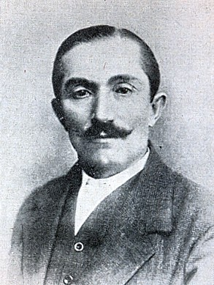
Ojcowie Niepodległości
Wincenty Witos (1874 – 1945) - polski polityk, działacz ruchu ludowego, trzykrotny premier Rzeczypospolitej Polskiej.
Jako polityk kładł główny nacisk na poprawę położenia chłopów, przeprowadzanie odpowiednich reform rolnych, które poprawiłby sytuację na wsi i polepszenie doli polskiego chłopa, przy jednoczesnych naciskach patriotycznych.
Do jego zasług należy niewątpliwie przyczynienie się do szybkiego rozwoju wsi, jak również pośrednio przyswajania nowych idei.
Przez całą I wojnę światową aktywnie angażował się w dążenia niepodległościowe, wspierając zwłaszcza stanowisko Piłsudskiego i jego legionów.
Po odzyskaniu przez Polskę niepodległości był nieprzerwanie przez czternaście lat posłem na Sejm. W latach 1920-1921, a więc w czasie wojny polsko-bolszewickiej, premier Rządu Obrony Narodowej.
w kwietniu 1939 roku został aresztowany przez Niemców, próbowano go pozyskać do współpracy jednak Witos nie ugiął się .
W 1944 roku został aresztowany przez NKWD, Rosjanie również namawiali go do współpracy ale i tym razem odmówił.
Po utworzeniu Tymczasowego Rządu Jedności Narodowej Witos został powołany do prezydium Krajowej Rady Narodowej, na stanowisko wiceprezesa.
Od sierpnia 1945 był prezesem Naczelnego Komitetu Wykonawczego PSL.
Źródło: Wikipedia

Slide 17
Polskie symbole narodowe
Flaga Polski (Flaga Państwowa Rzeczypospolitej Polskiej) – jeden z symboli państwowych Polski.
Ustawa z dnia 31 stycznia 1980 r. o godle, barwach i hymnie Rzeczypospolitej Polskiej oraz o pieczęciach państwowych stanowi, że barwami Rzeczypospolitej Polskiej są kolory biały i czerwony, ułożone w dwóch poziomych, równoległych pasach tej samej szerokości, z których górny jest koloru białego, a dolny koloru czerwonego.
Od 2004 roku 2 maja jest w Polsce oficjalnie obchodzony jako Dzień Flagi Rzeczypospolitej Polskiej.
Źródło: Wikipedia

Slide 18
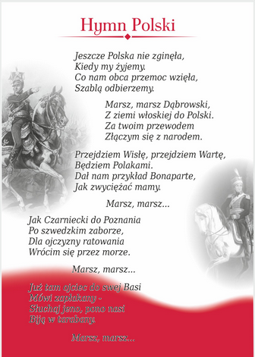
Polskie symbole narodowe
Hymn Polski - „Mazurek Dąbrowskiego” - jest jednym z polskich symboli narodowych. Wzmacnia poczucie wspólnoty między naszymi rodakami i przypomina o polskiej historii.
Słowa hymnu nazwanego Pieśnią Legionów Polskich we Włoszech zostały napisane przez Józefa Wybickiego.
Od 26 lutego 1927 r. jest oficjalnym hymnem państwowym Rzeczpospolitej Polskiej.
Pieśń wykonuje się publicznie podczas świąt narodowych i uroczystości państwowych. Utwór ten towarzyszy również polskim sportowcom w czasie międzynarodowych zawodów oraz uczniom rozpoczynającym i kończącym rok szkolny.
Podczas odgrywania hymnu narodowego należy zachować szczególną powagę.
Źródło: Wikipedia

Slide 19
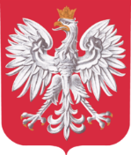
Polskie symbole narodowe
Godło (Godło Rzeczypospolitej Polskiej),właściwie herb Polski – godło i symbol Rzeczypospolitej Polskiej.
Zgodnie z art. 28 Konstytucji RP Godłem Rzeczypospolitej Polskiej jest wizerunek orła białego w złotej koronie (orzeł zwraca głowę w swoją prawą stronę) z rozwiniętymi skrzydłami, ze złotymi dziobem i szponami w czerwonym polu
Korona została przywrócona 31 grudnia 1989 r. ustawą z dnia 29 grudnia 1989 r. o zmianie Konstytucji Polskiej Rzeczypospolitej Ludowej.
Jednakże nowy wzór godła został wprowadzony dopiero 22 lutego 1990 r. ustawą z dnia 9 lutego 1990 r. o zmianie przepisów o godle, barwach i hymnie Rzeczypospolitej Polskiej.
Źródło: Wikipedia

Slide 20
Źródło: G. Wojciechowski „Wczoraj i dziś”. Podręcznik do historii i społeczeństwa dla klasy 6 szkoły podstawowej. Wydawnictwo Nowa Era. J. Kłaczkow „Wczoraj i dziś”. Podręcznik do historii dla klasy 7 szkoły podstawowej. Wydawnictwo Nowa Era. W. Kalwat, M.Lis Historia Podręcznik dla klasy 4. Wydawnictwo WSiP. Encyklopedia „Historia Polski”. Wydawnictwo PWN. www.rzeszow.pl www.wikipedia.org.pl www.jpilsudzki.org.pl
Aleksandra Kiełbasa

